Slide 1
Taymerlar, xisoblagichlar. Flickerrelelarni ulash kontaktlarni xosil kilish.Soket ulash.
Taymer xaqida ma’lumot berish
Xisoblagich (counter) xaqida ma’lumot berish
Flicker rele xaqida ma’lumot berish

Slide 2
Avtomatlashtirish bu nima degani?Bu degani
xar qanday sxemani ishga tushirgandan keyin, sozlagandan keyin inson aralashmagan xolda
o’zi ishlashiga aytiladi.Taymer, xisoblagichlar
ana shu maqsadda ishlatiladi. Ularnig har biri
to’g’risida to’xtalib o’tamiz
Taymer bu ma’lum vaqt ichida sxemani yoqish yoki o’chirish vazifasini bajaradi
Xisoblagich bu svichni ma’lum marta
bosgandan keyin sxemani yoqish yoki
o’chirish vazifasini bajaradi
Flicker rele bu ma’lum vaqt oralig’ida
kontaktini almashtirish vazifasini bajaradi

Slide 3
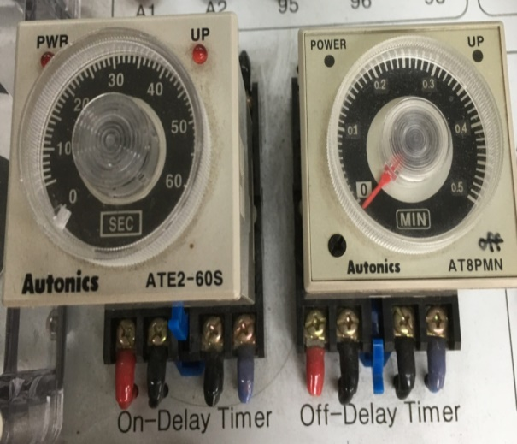
Taymerni umumiy va stendagi ko’rinishi

Slide 4
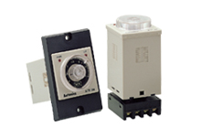

Slide 5
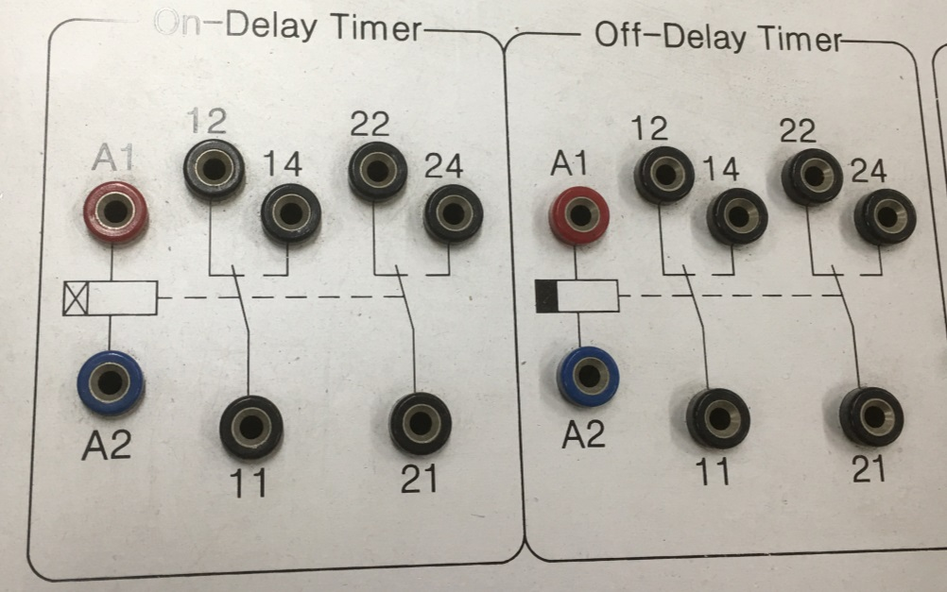

Slide 6
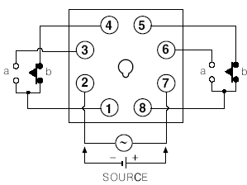
Taymerning soket ulanishi
A Contact point
(1-3, 8-6)
B Contact point
(1-4, 8-5)
Power contact
(2-7)

Slide 7
Xisoblagichni umumiy ko’rinishi va soket ulanishi

Slide 8
Flicker rele

